Slide 1


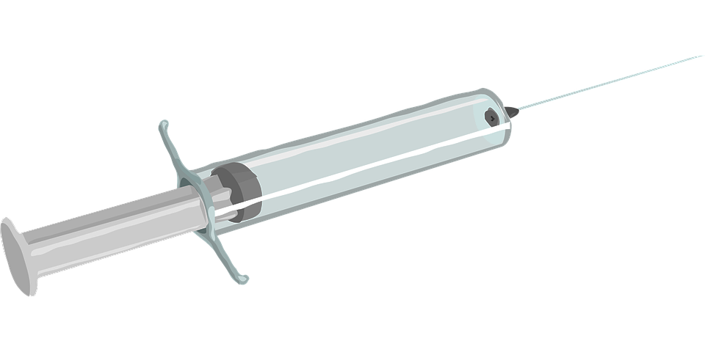



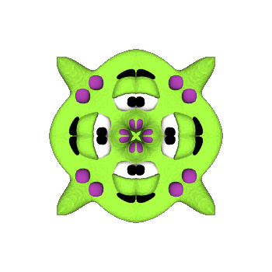

Tiêu Diệt Virut

Slide 2



3
2
4
1

Slide 3


Câu hỏi
15
14
13
12
11
10
9
8
7
6
5
4
3
2
1
0
Bài trước em đã học bài gì?
Thực hành mua bán hàng hóa

Slide 4
Câu hỏi
15
14
13
12
11
10
9
8
7
6
5
4
3
2
1
0
Khi mua hàng hóa em cần quan tâm
điều gì?
A. Chất lượng
B. Giá cả
C. Cả A và B

Slide 5
Câu hỏi
15
Chẳng phải chim
Mà bay trên trời
Chở được nhiều người
Đi khắp mọi nơi
Là cái gì?
14
13
12
11
10
9
8
7
6
5
4
3
2
1
0
Đáp án: Máy bay

Slide 6
Câu hỏi
15
14
13
12
11
10
9
8
7
6
5
4
3
2
1
0
Con gì vượt sóng ra khơi
Năm châu, bốn biển tới chơi khắp vùng?
Đáp án: Con tàu

Slide 7





Chủ đề 3: Cộng đồng địa phương
Bài 13: Hoạt động giao thông

Slide 8


  Tiết 1

Slide 9

Hoạt động mở đầu

Slide 10

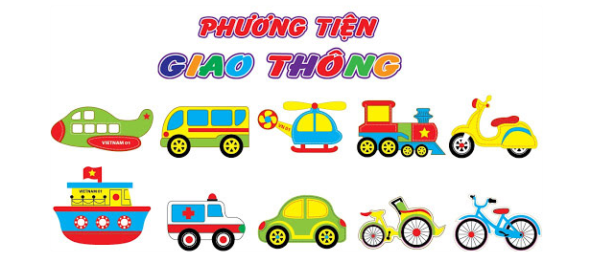
1. Hàng ngày em thường sử dụng phương tiện giao thông nào?

Slide 11
Hoạt động khám phá

Slide 12

Hằng ngày em đến trường bằng phương tiện giao thông nào?

Slide 13


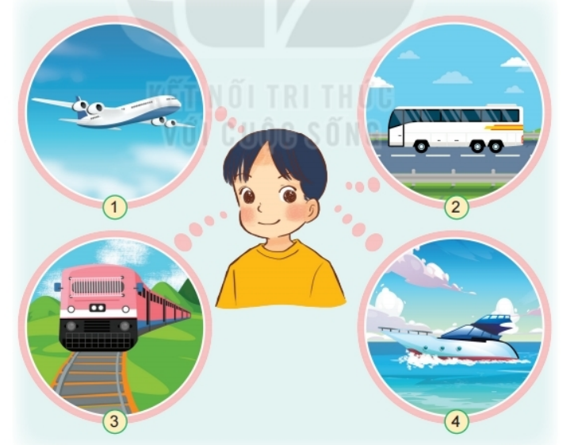
1. Kể tên các phương tiện giao thông Minh sử dụng khi đi du lịch cùng gia đình?
Máy bay
Xe khách
Tàu hỏa
Du thuyền

Slide 14
1. Kể tên các phương tiện giao thông Minh sử dụng khi đi du lịch cùng gia đình?
Phương tiện nào đi trên đường sắt?
Phương tiện nào bay trên trời?

Slide 15
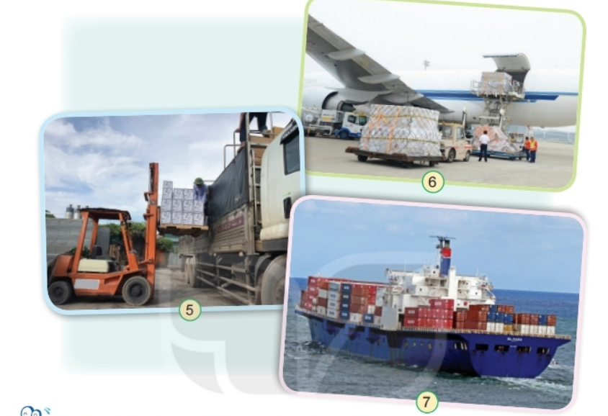
Các phương tiện giao thông có tiện ích nào?
Máy bay có khoang chứa đồ
Xe tải có thùng để chở hàng
Thuyền để chở hàng hóa

Slide 16

Kết luận
Phương tiện giao thông giúp con người di chuyển nhanh hơn và vận chuyển hang hóa đi khắp nơi.
Notes:
16

Slide 17
Hoạt động thực hành

Slide 18
Abc
Trò chơi: Thi kể tên các phương tiện giao thông
STT | Đường bộ | Đường hàng không | Đường sắt | Đường thủy
1 | Xe máy | Máy bay | Tàu hỏa | Thuyền
2 | Xe đạp | Trực thăng |  | Bè
3 | Ô tô |  |  | Ca nô
STT | Đường bộ | Đường hàng không | Đường sắt | Đường thủy
1
2
3

Slide 19
Hoạt động vận dụng

Slide 20

1. Ở địa phương em có các phương tiện giao thông nào?
2. Các phương tiện giao thông đó xem lại lợi ích gì cho người dân

Slide 21


Slide 22
  Tiết 2

Slide 23

Thứ Ba ngày 7 tháng 12 năm 2021
Thể dục
Động tác nhảy.
Tự nhiên - Xã hội
Bài 14: Cùng tham gia giao thông.

Slide 24
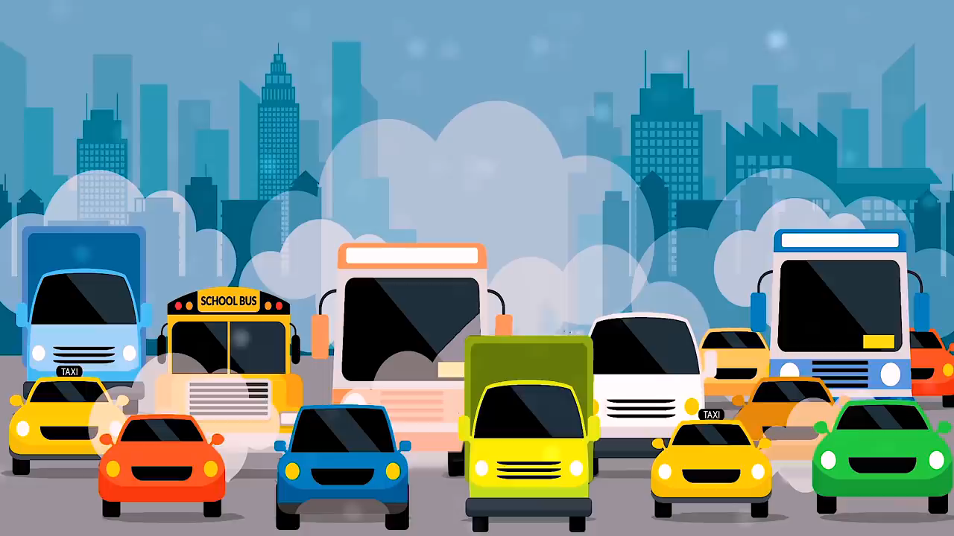
Khởi động

Slide 25
Hoạt động khám phá

Slide 26
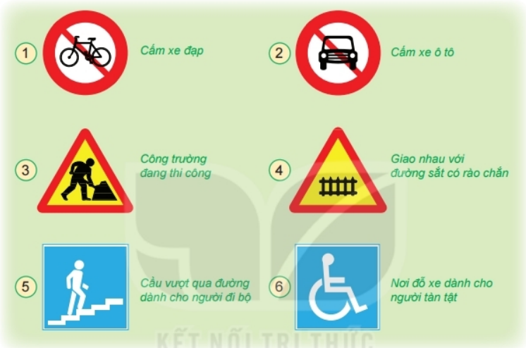
Nói tên và ý nghĩa các biển báo giao thông

Slide 27
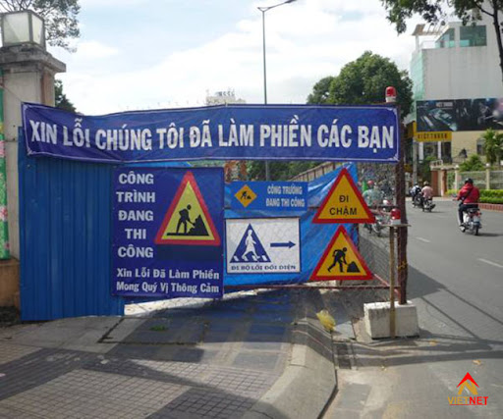

Slide 28
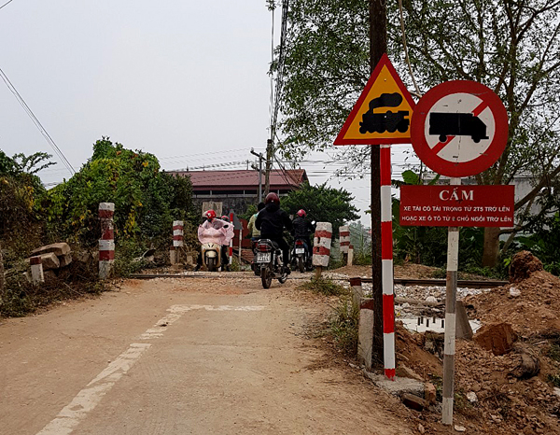

Slide 29
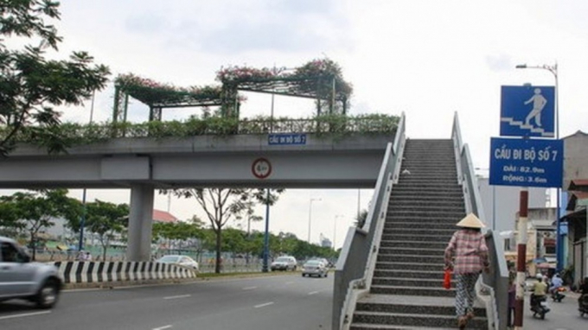

Slide 30
Biển báo cấm
Biển báo nguy hiểm
Biển báo chỉ dẫn
Phân loại các biển báo giao thông vào các nhóm phù hợp

Slide 31

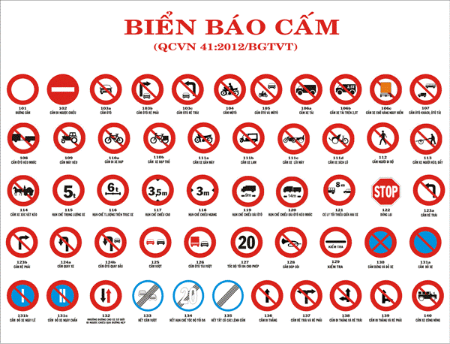
Loại biển báo nào thường có hình tròn viền đỏ?
Notes:
Biển số P.102 “Cấm đi ngược chiều”, Cấm xe ô tô rẽ phải”, Cấm xe ô tô rẽ trái“, Cấm xe máy”, Cấm xe ô tô và xe máy”, Cấm xe ô tô tải”, Cấm các xe chở hàng nguy hiểm”

Slide 32
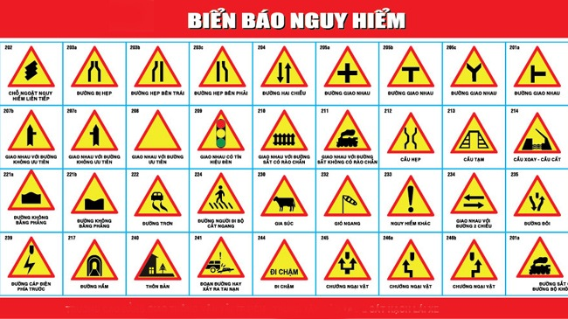
Loại biển báo nào thường có hình tam giác viền đỏ?
Notes:
Chỗ ngoặt nguy hiểm vòng bên trái, Đường hai chiều, Giao nhau chạy theo vòng xuyến

Slide 33
Hoạt động thực hành

Slide 34

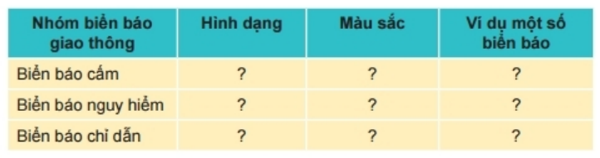
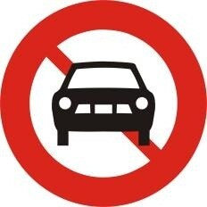


Hoàn thành phiếu học tập theo mẫu
Nền trắng viền đỏ
Hình tròn
Hình tam giác
Nền vàng viền đỏ
Hình vuông, chữ nhật
Màu xanh

Slide 35
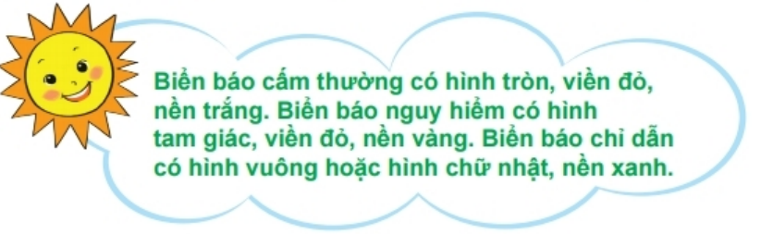

Slide 36
Hoạt động vận dụng

Slide 37
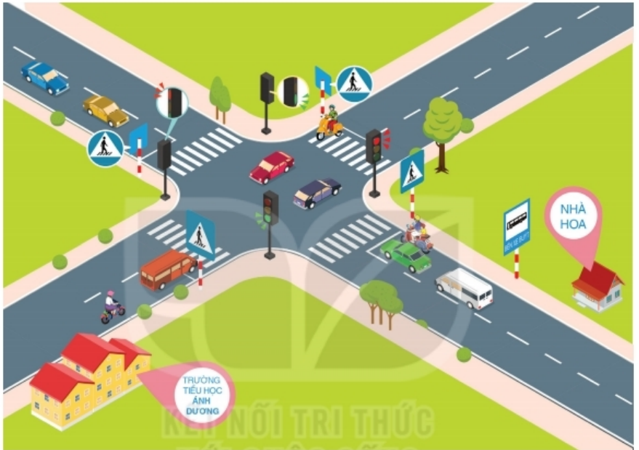
Hoa cần đi bộ trên vỉa hè phía tay phải mình, chỉ sang đường khi các phương tiện dừng lại trược vạch cho người đi bộ
Quan sát đường Hoa đi bộ đến trường
Hoa cần chú ý những biển báo giao thông nào?
Hướng dẫn Hoa đến trường an toàn

Slide 38
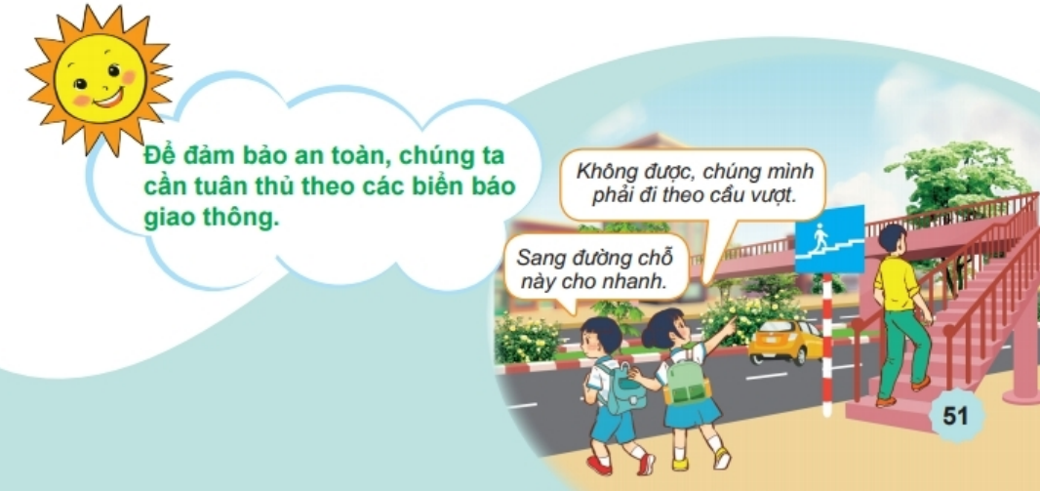

Slide 39

Củng cố bài học

